Slide 1
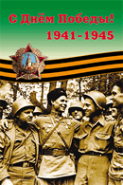
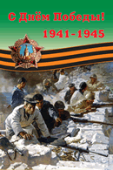
НЕСКОЛЬКО
СЛОВ
О ВОЙНЕ…
1941-1945 гг.

Slide 2
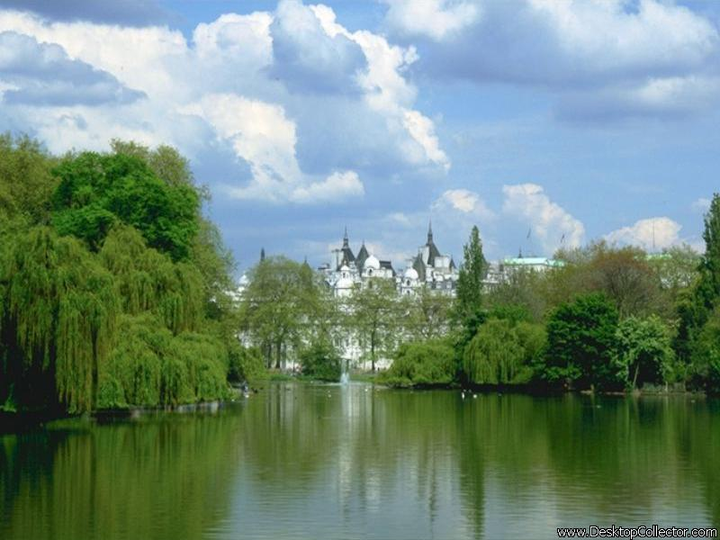
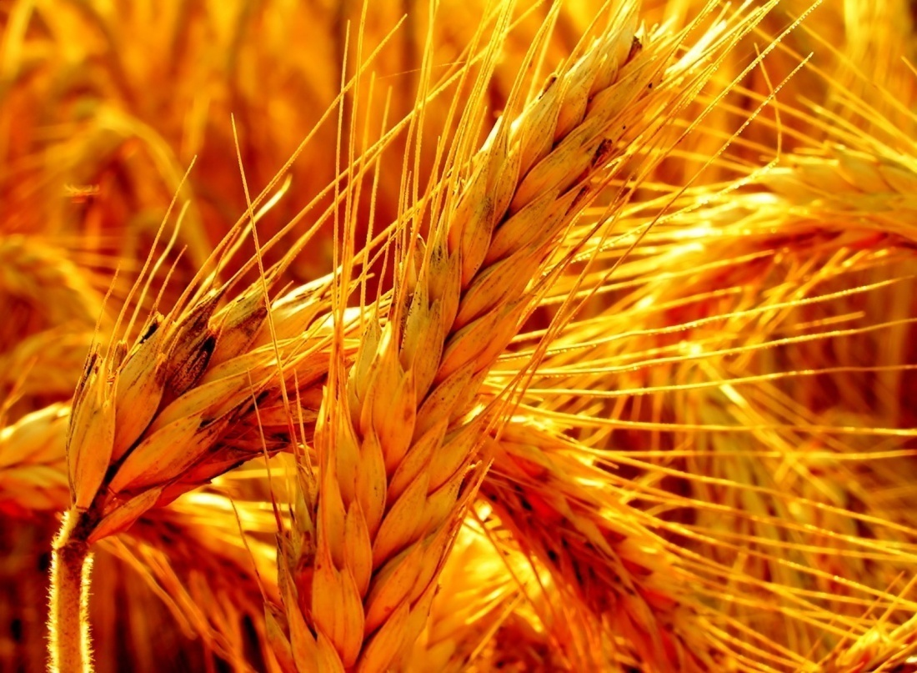
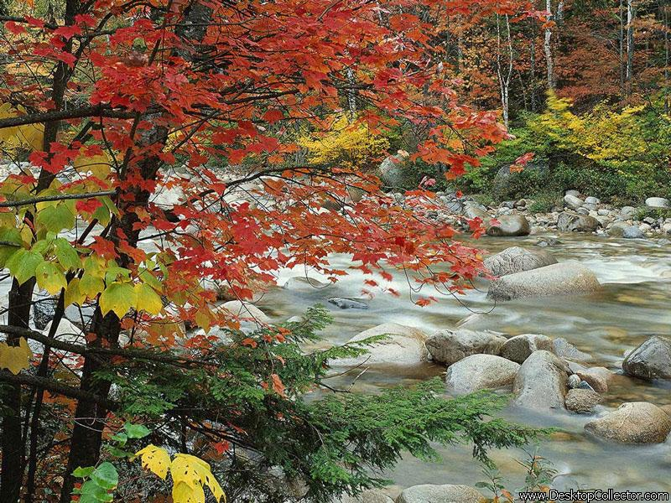
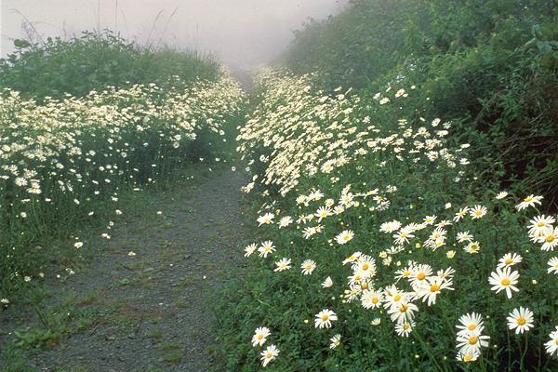
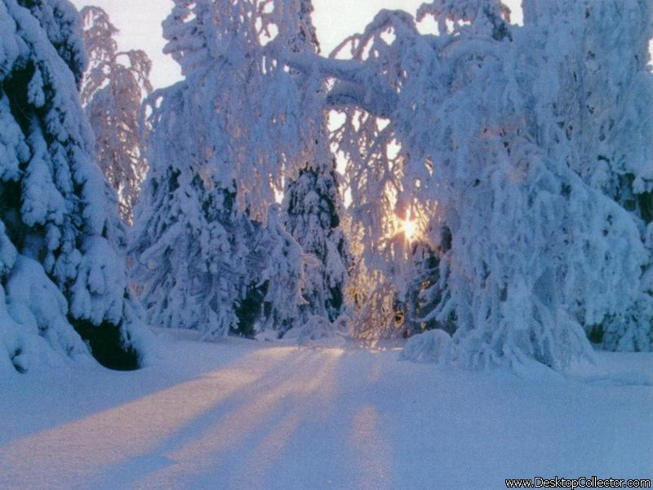
РОССИЯ…
РУСЬ…
РОДИНА МОЯ…

Slide 3
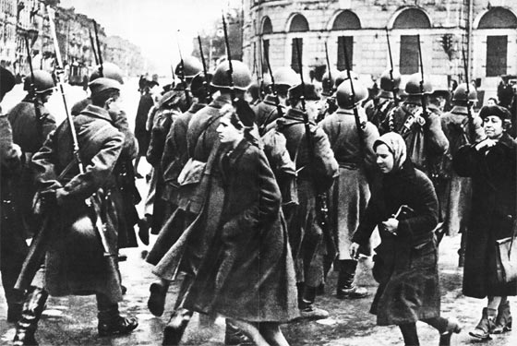
22 июня 1941 г.

Slide 4
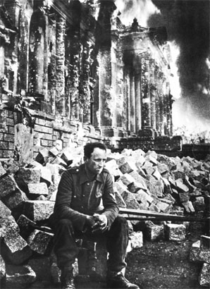
ВОЙНА – это 1725 разрушенных и сожжённых
городов и посёлков…

Slide 5
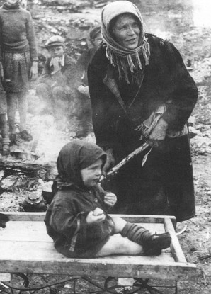
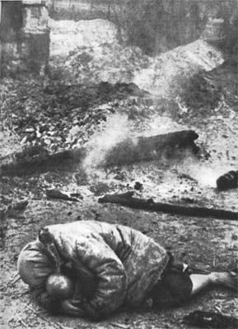
ВОЙНА –это 900 дней и ночей блокадного Ленинграда.
Это 125 граммов хлеба в сутки. Это тонны бомб и
снарядов, падающих на мирных людей.

Slide 6
ВОЙНА – это 20 часов у станка в день…
Это урожай, выросший на
солёной от пота земле.
ВОЙНА – это 2600 км, которые прошли
наши воины перебежками,
проползли по-пластунски
в снег, дождь и жару
за 1418 дней.

Slide 7
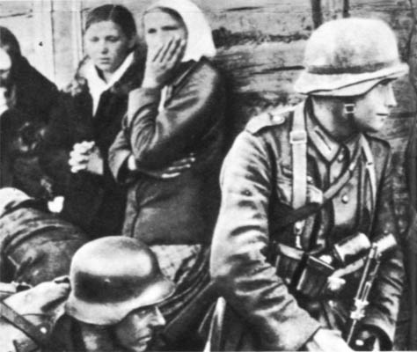
Хатынь… 22 марта 1943 года… Фашисты
заживо сожгли 149 жителей деревни… 75 детей…

Slide 8
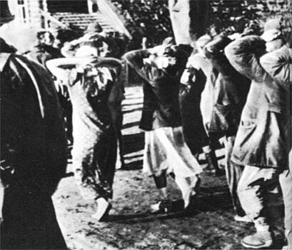
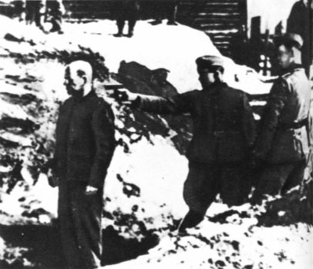
За 4 года Великой Отечественной Войны
погибло около 4о миллионов русских
людей.

Slide 9
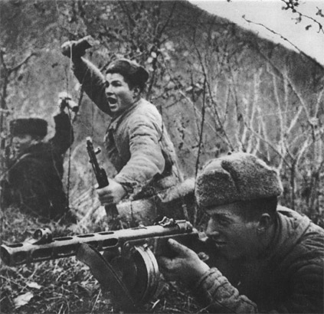

Slide 10
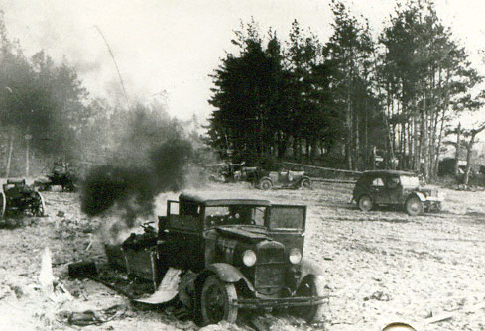

Slide 11
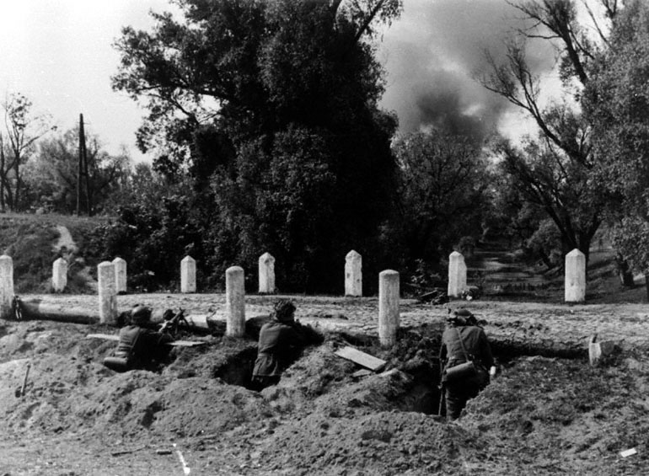

Slide 12
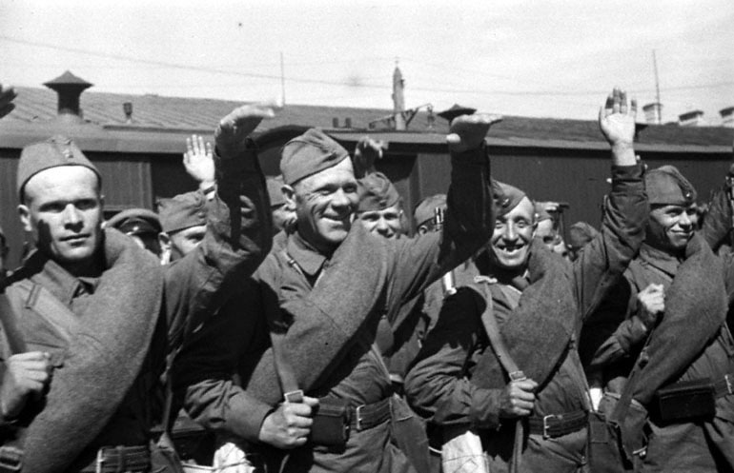

Slide 13
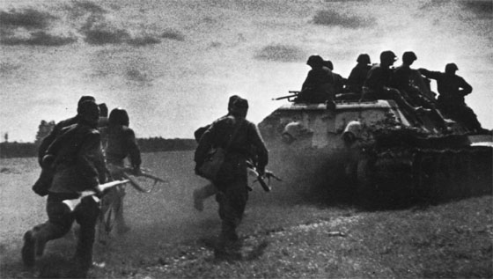

Slide 14
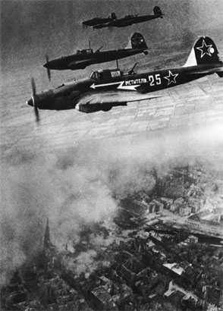

Slide 15
9 МАЯ 1945 года
ДЕНЬ ПОБЕДЫ

Slide 16
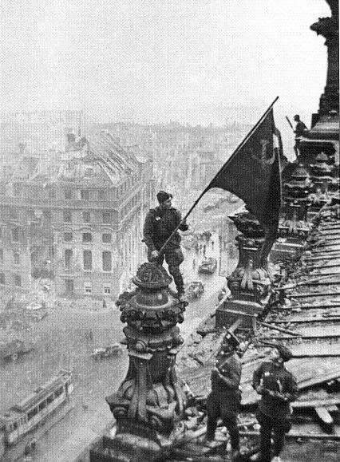
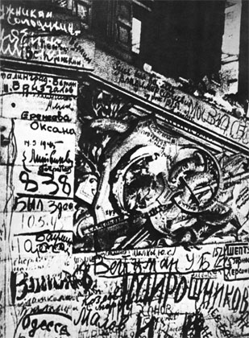
ФЛАГ НАД РЕЙХСТАГОМ. 1945
НАДПИСИ НА СТЕНЕ
РЕЙХСТАГА. 1945

Slide 17
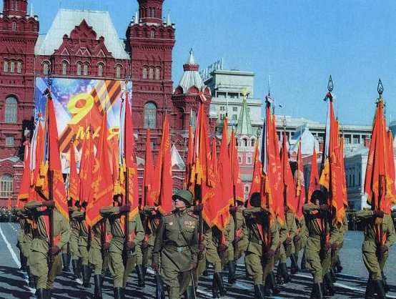
9 МАЯ 1945 года

